Slide 1
স্বাগতম

Slide 2
পরিচিতি
শিক্ষক পরিচিতি
মুহাম্মদ নাজিম উদ্দিন
সহকারি শিক্ষক (ব্যবসায় শিক্ষা)
রামপাল এন বি এম উচ্চবিদ্যালয়
রামপাল, মুন্সিগঞ্জ।
মোবাইল : ০১৮১৩০৯০০৭৭
Email : nazimuddin.cou@gmail.com
পাঠ পরিচিতি
নবম-শ্রেণি
বিষয়ঃ ব্যবসায় উদ্যোগ
অধ্যায়- চতুর্থ
সময় : 5০ মিনিট
তারিখ : ১৬-০৬-২০২১

Slide 3
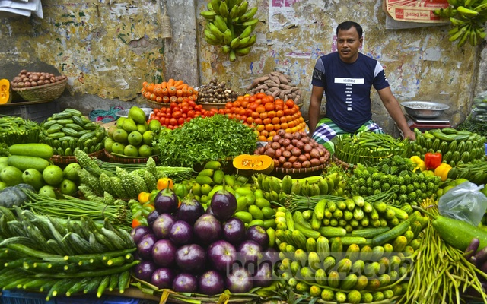
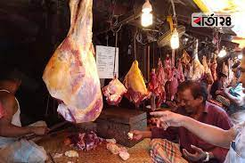
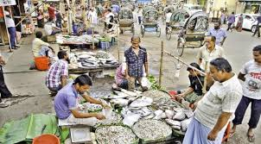
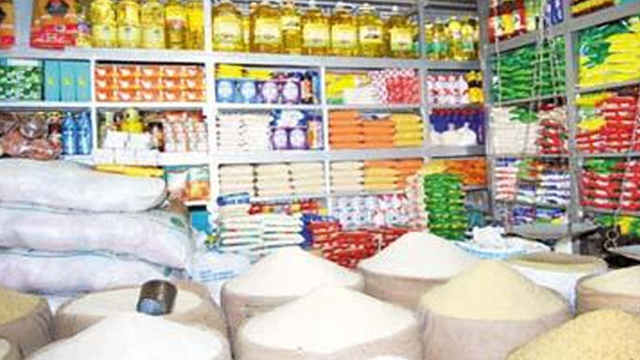
সবজির দোকান
মাংসের দোকান
মাছের বাজার
মুদির দোকান

Slide 4
একমালিকানা ব্যবসায়

Slide 5
শিখনফল
এই পাঠ শেষে শিক্ষার্থীরা…
একমালিকানা ব্যবসায় কী তা বলতে পারবে।
একমালিকানা ব্যবসায়ের ক্ষেত্রসমূহ চিহ্নিত করতে পারবে ।
একমালিকানা ব্যবসায়ের বৈশিষ্ট্যগুলো বর্ণনা করতে পারবে।
একমালিকানা ব্যবসায়ের সুবিধা ব্যাখ্যা করতে পারবে।

Slide 6
একজন মালিক কর্তৃক প্রতিষ্ঠিত ও পরিচালিত ব্যবসায় কে এক মালিকানা ব্যবসায় বলে।

Slide 7
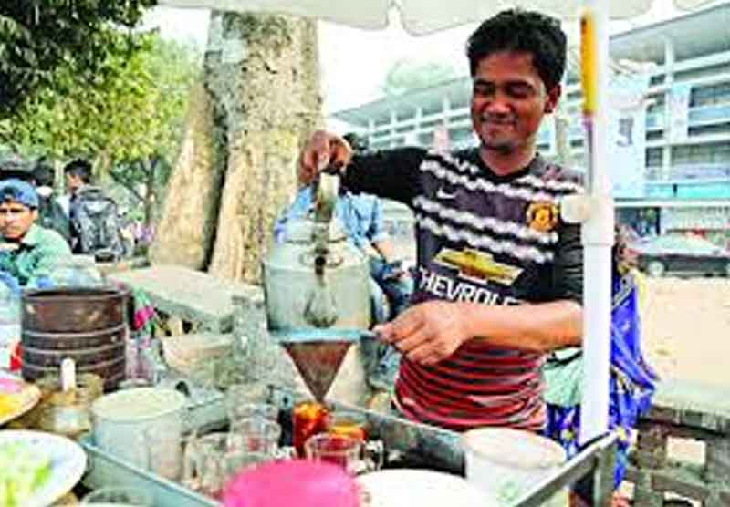
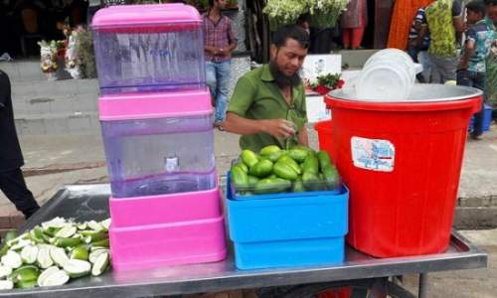
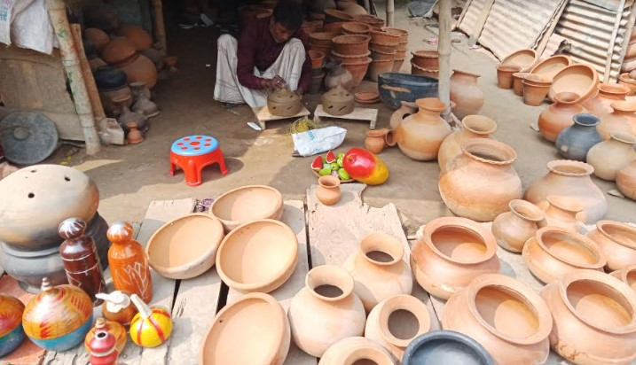
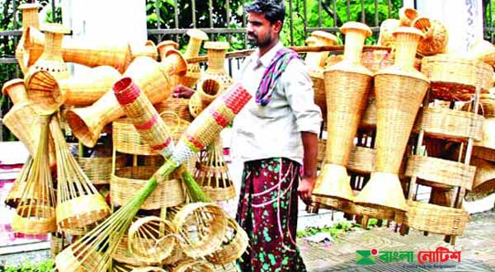
একমালিকানা ব্যবসায়ের উপযুক্ত ক্ষেত্রসমুহ-১
চায়ের দোকান
শরবতের দোকান
মৃৎ শিল্পের দোকান
কুটির শিল্পের দোকান

Slide 8
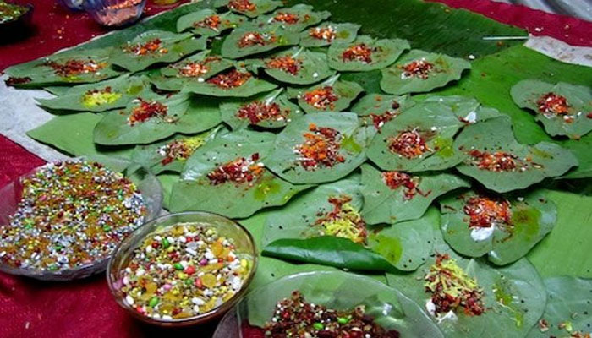
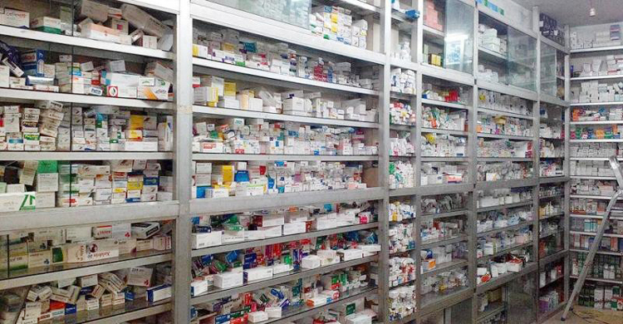
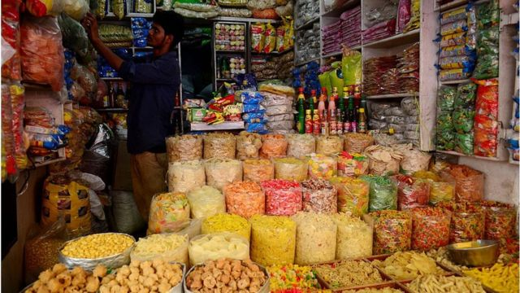
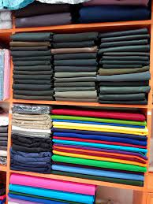
একমালিকানা ব্যবসায়ের উপযুক্ত ক্ষেত্রসমুহ-২
পানের দোকান
ঔষধের দোকান
মুদির দোকান
কাপরের দোকান

Slide 9
একমালিকানা ব্যবসায়ের বৈশিষ্ট্যসমূহঃ
অনিশ্চিত স্থায়িত্ব
নমনীয়তা
পৃথক সত্ত্বাহীন
অসীম দায়
সহজ গঠন
একক ঝুঁকি
সরকারী বাধা নিষেধ মুক্ত
সীমিত আয়তন
স্বল্প মূলধন
একক মালিকানা

Slide 10
এক মালিকানা ব্যবসায়ের সুবিধাসমূহ
সহজ গঠন
ইচ্ছে মত কার্য সম্পাদন
মালিকের স্বাধীনতা
জবাব দিহিতা নেই
দ্রুত সিদ্ধান্ত গ্রহন
সহজ বিলোপ

Slide 11
একক কাজ
ব্যবসায়ের উত্তম ক্ষেত্র কোনটি?
কোন ব্যবসায়ে মালিককে সব ঝূঁকি নিতে হয়?
একমালিকানা ব্যবসায়ের দায় কেমন?
আমাদের দেশের অধিকাংশ ব্যবসায়ের মালিকানার ধরণ কী?

Slide 12
মূল্যায়ন
1.একমালিকানা ব্যবসায় কী?
2.একমালিকানা ব্যবসায়ের ৫ টি ক্ষেত্রের নাম বল।
3.একমালিকানা ব্যবসায়ের ৩টি বৈশিষ্ট্য বল।
4.একমালিকানা ব্যবসায়ের ২টি সুবিধা উল্লেখ কর।

Slide 13
বাড়ির কাজ
“একমালিকানা ব্যবসায় বাংলাদেশের অর্থনীতিতে বিশাল ভূমিকা পালন করছে”এর পক্ষে তোমার যুক্তি তুলে ধর।

Slide 14
সবাইকে ধন্যবাদ

